Slide 1








Chính tả
Nghe viết: Mùa thảo quả

Slide 2

KIỂM TRA BÀI CŨ
- suy thoái, khắc phục, phục hồi.
- hạn chế, suy thoái, tiết kiệm.

Slide 3
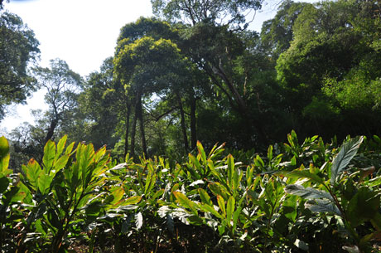
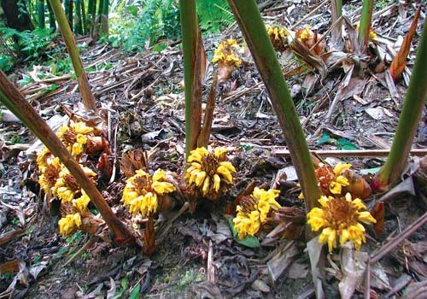
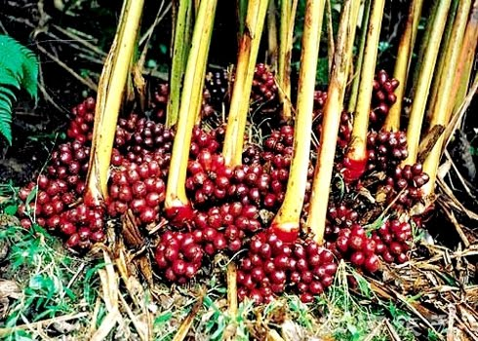
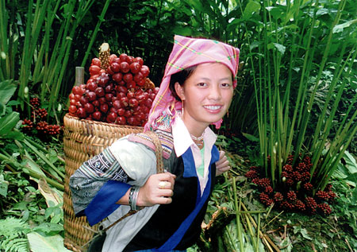
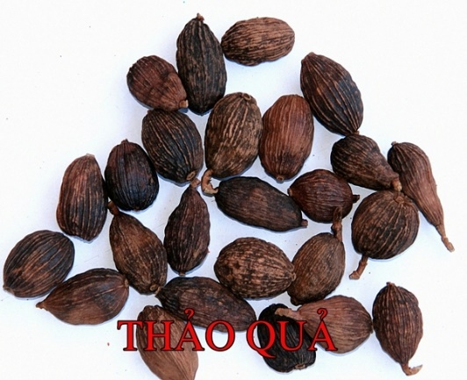

Slide 4
Mùa thảo quả
Sự sống cứ tiếp tục trong âm thầm, hoa thảo quả nảy dưới gốc cây kín đáo và lặng lẽ. Ngày qua, trong sương thu ẩm ướt và mưa rây bụi mùa đông, những chùm hoa khép miệng bắt đầu kết trái. Thảo quả chín dần. Dưới đáy rừng, tựa như đột ngột, bỗng rực lên những chùm thảo quả đỏ chon chót, như chứa lửa, chứa nắng. Rừng ngập hương thơm. Rừng sáng như có lửa hắt lên từ dưới đáy rừng.

Slide 5
Luyện viết
lặng lẽ
sương thu
rực lên
chứa lửa
hắt lên

Slide 6
Luyện tập
2a. Tìm các từ ngữ chứa tiếng ghi ở mỗi dòng sau
- sổ / xổ: - sơ / xơ: - su / xu: - sứ / xứ:
bát sứ / xứ sở

Slide 7
Luyện tập
3b.Tìm các từ láy theo những khuôn vần sau:
- an - at / ang - ac:
- ôn - ôt / ông - ôc:
- un - ut / ung - uc:
man mát / khang khác

Slide 8
3b.Tìm các từ láy theo những khuôn vần sau:
- an - at: ngan ngát, sàn sạt, khan khát, ngàn ngạt, ...
- ang - ac: ang ác, nhang nhác, bàng bạc, mang mác,
- ôn - ôt: sồn sột, nhồn nhột, tôn tốt, mồn một, ngồn ngột, ...
- ông - ôc: cồng cộc, công cốc, xồng xộc, tông tốc,…
- un - ut: ngùn ngụt, vùn vụt, vun vút, tùn tụt, lùn chụt,...
- ung- uc: sùng sục, khùng khục, trùng trục, nhùng nhục, ...

Slide 9
Cảm ơn đã lắng nghe

